Slide 1
第四章 微分学基本定理
及其导数的应用
§2 Tayler公式
教学内容：
1）利用一阶导数座近似计算
2）泰勒(Tayler)公式

Slide 2
重点：泰勒(Tayler)公式
难点：泰勒(Tayler)公式的证明
要求：熟练掌握泰勒(Tayler)公式
及证明

Slide 3
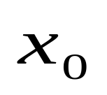

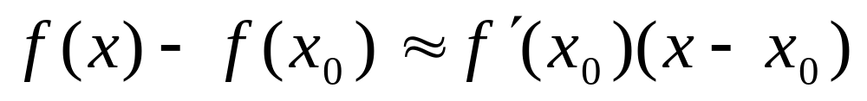



A 问题的提出
问题1. 如果函数 在 处可微, 则有函数改变量、
自变量改变量以及函数导数之间的关系
此时, 要求 和 之间距离很小, 是否可以将上述
公式中的近似等式变成严格等式, 而且取掉自变量改变
量很小的限制？即将这里的局部性质变成整体性质，如果
要能这样作，对函数需要什么要求？导数应是何处的值？

Slide 4


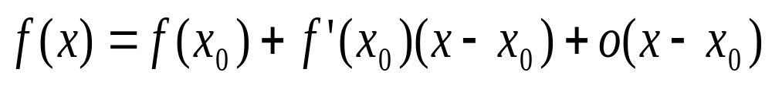

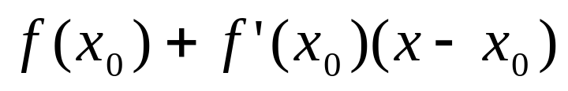
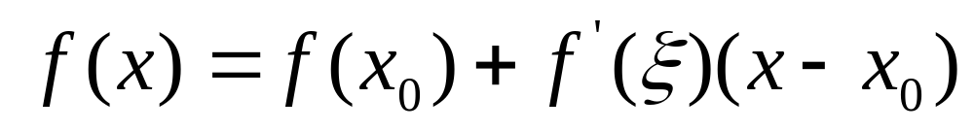
问题2. 函数 在点 可导, 则有
即在 附近,用一次多项式
精确
问题：可否用一个多项式表示函数？误差如何？

Slide 5
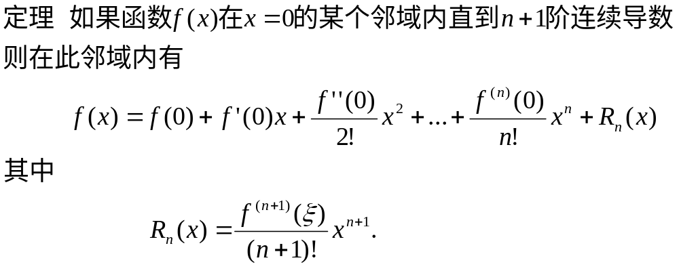
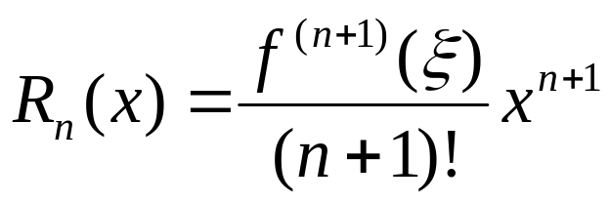
B、泰勒(Tayler)定理
拉格朗日余项

Slide 6
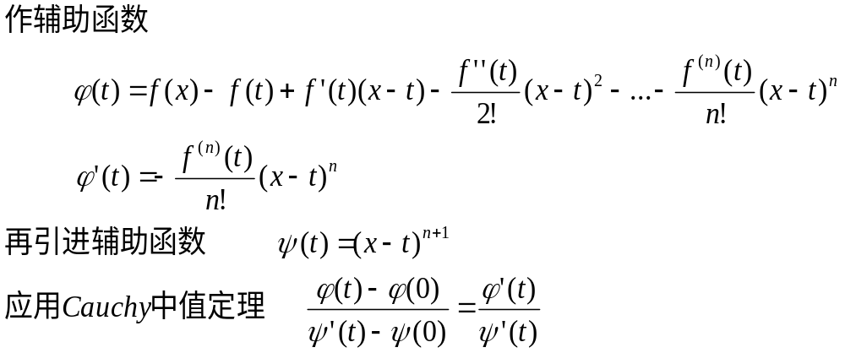
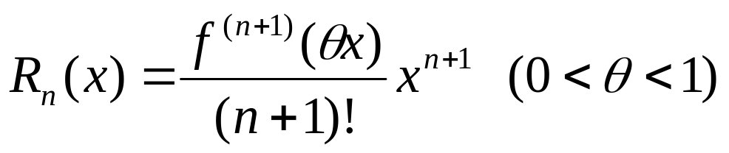
分析
证明
小结

Slide 7
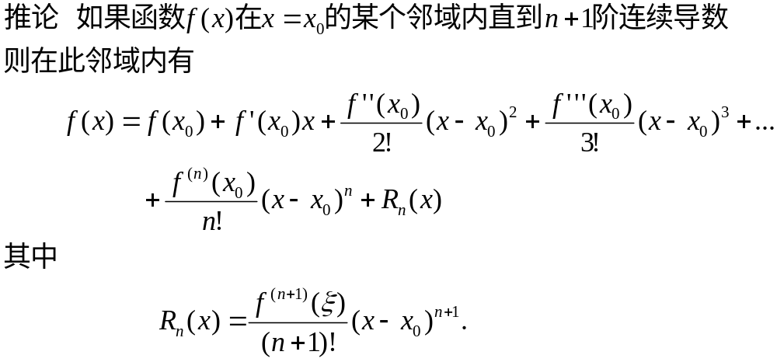
拉格朗日余项
分析 证明 小结

Slide 8
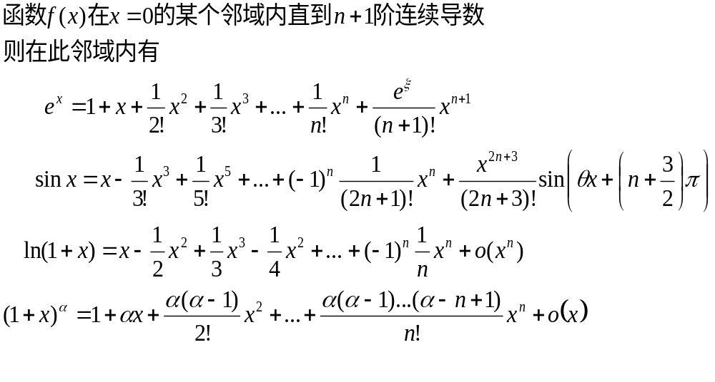
实例

Slide 9
D 作业
P112
1 (2) (4) 2 (1)(3)(5) 3

